Slide 1

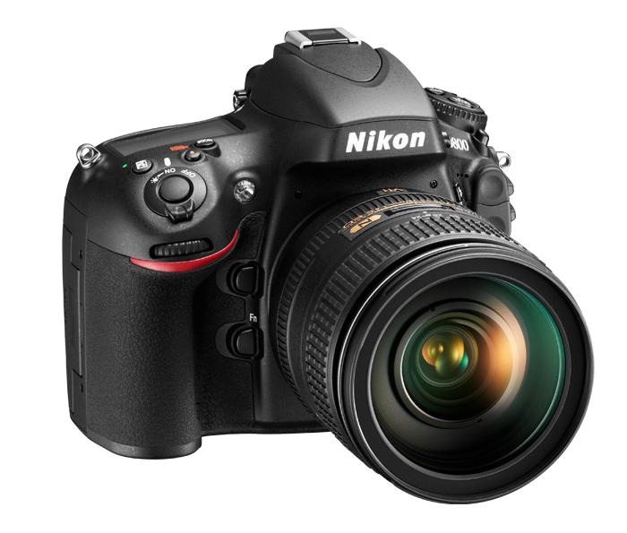
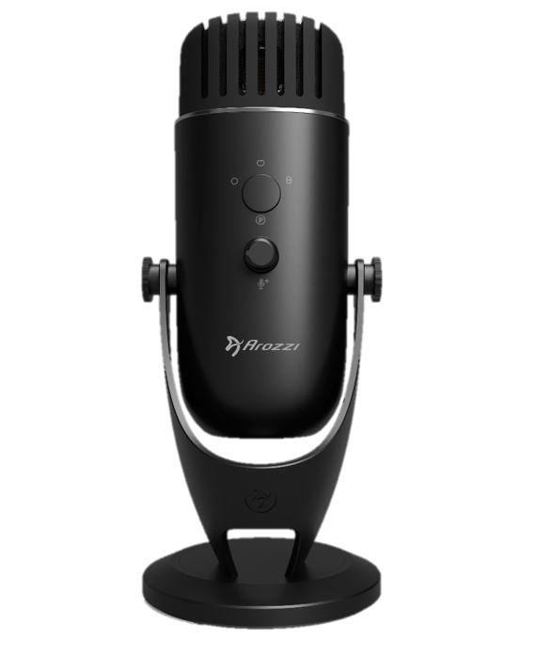
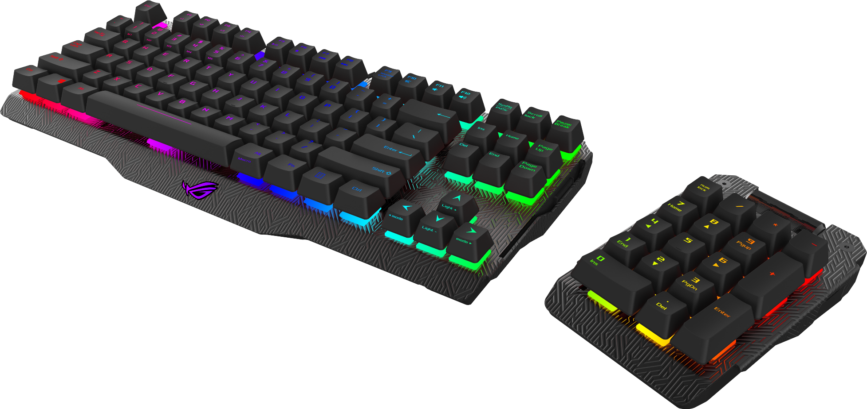
Пристрої введення даних

Slide 2

Сьогодні на уроці ви дізнаєтесь про:
основні види пристроїв уведення даних, що використовуються в персональних комп'ютерах;
клавіатури, їх види та основні властивості;
пристрої для керування роботою програм, їх види та основні властивості;
пристрої для введення графічних даних, їх види та основні властивості;
пристрої для введення мультимедійних даних, їх види та основні властивості.

Slide 3




Види пристроїв введення даних
Пристрої введення даних можна розподілити за типом даних, які вони опрацьовують. Так, можна виділити пристрої введення даних:
текстових (клавіатура);
графічних (сканер, цифрова фотокамера, графічний планшет);
звукових (мікрофон, цифровий диктофон);
відеоданих (відеокамера, вебкамера, ТВ-тюнер).

Slide 4
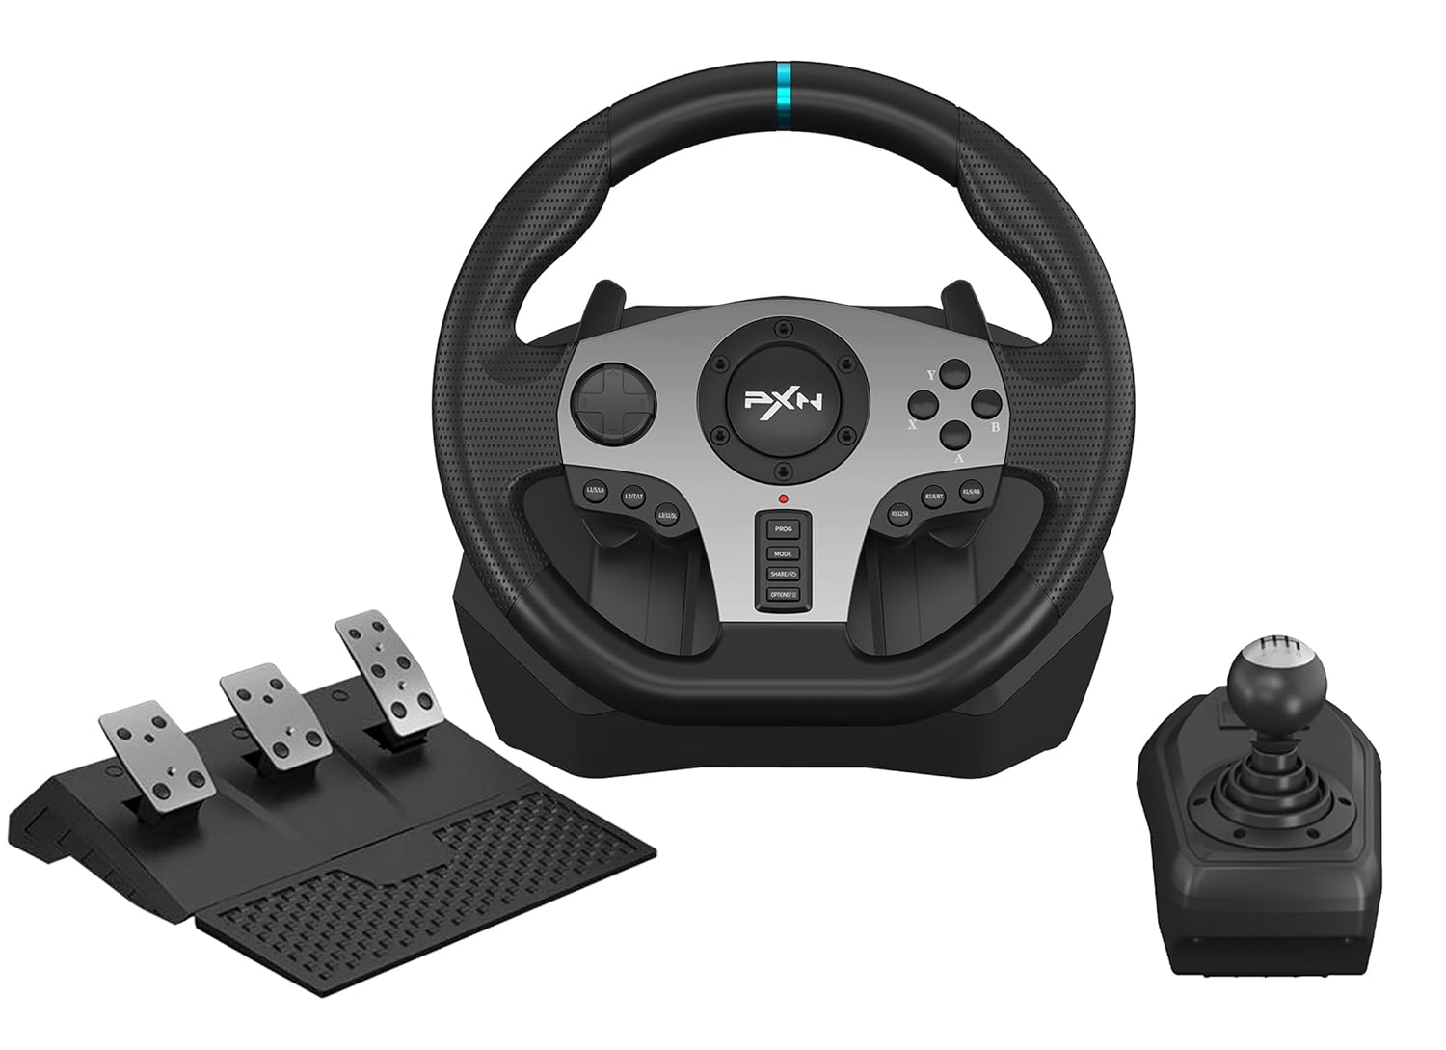
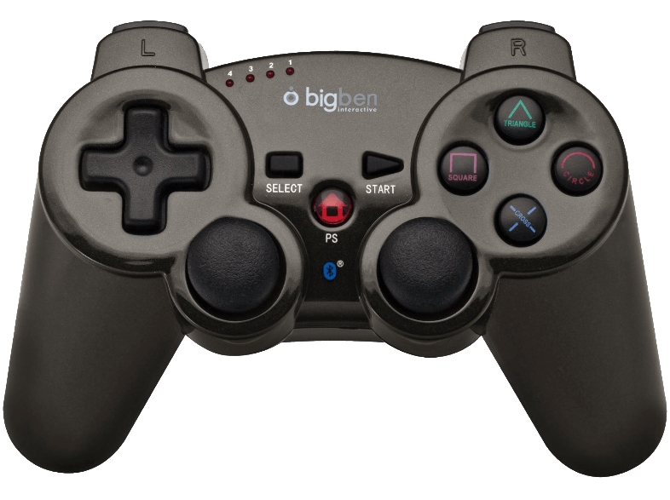
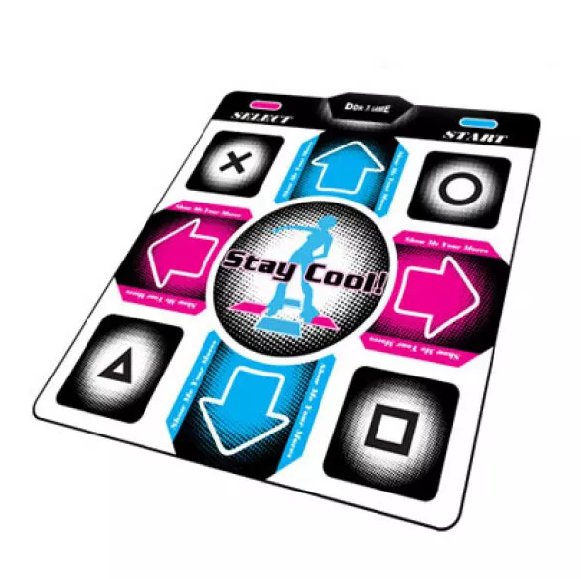
Види пристроїв введення даних
Ще однією групою пристроїв введення даних є пристрої для забезпечення керування роботою різноманітних програм.
До них належать миша, тачпад, мультимедійна (електронна) дошка, сенсорний екран, джойстик, геймпад, руль, педалі, денспад тощо.

Slide 5
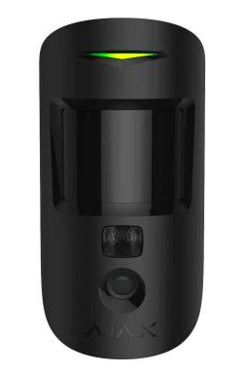
Види пристроїв введення даних
Окремі пристрої можуть уводити дані різних типів, наприклад вебкамери можуть передавати аудіо- та відеодані.
У комп’ютерах, які використовують для навчальних і наукових цілей, можуть застосовуватися інші види пристроїв для введення даних.
Наприклад, датчики для визначення значення температури, вологості повітря, наявності певних домішок у речовинах, швидкості руху різноманітних об’єктів тощо.
Датчик руху

Slide 6
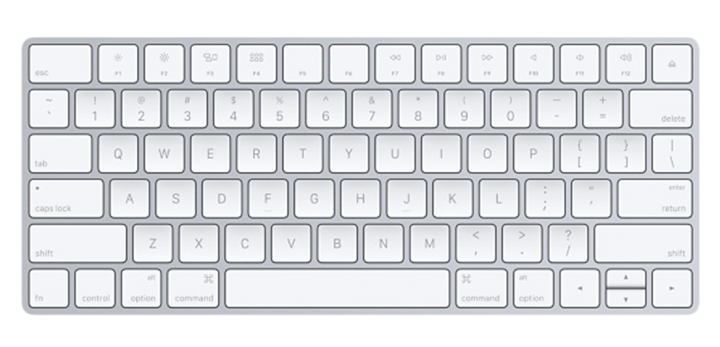
Клавіатура
Клавіатура призначена для введення символьних даних і команд. Залежно від значення певних властивостей клавіатури можна поділити на кілька груп:
За призначенням:
стандартні (для використання в стаціонарних комп’ютерах для введення символьних даних)
компактні (для використання з мобільними пристроями малих розмірів)
мультимедійні (для керування діями з мультимедійним контентом безпосередньо з клавіатури)
ігрові (для керування діями в комп’ютерних іграх)
компактна клавіатура
ігрова клавіатура

Slide 7
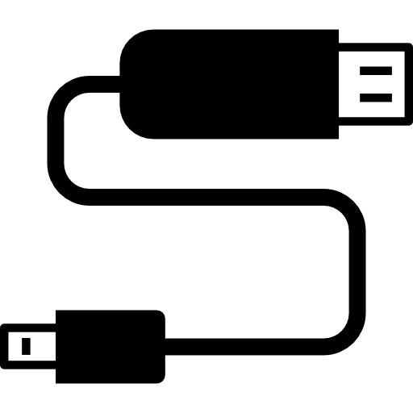

Клавіатура
За типом підключення до системного блока:
дротові
бездротові (радіо, Bluetooth, Wi-Fi тощо).

Slide 8
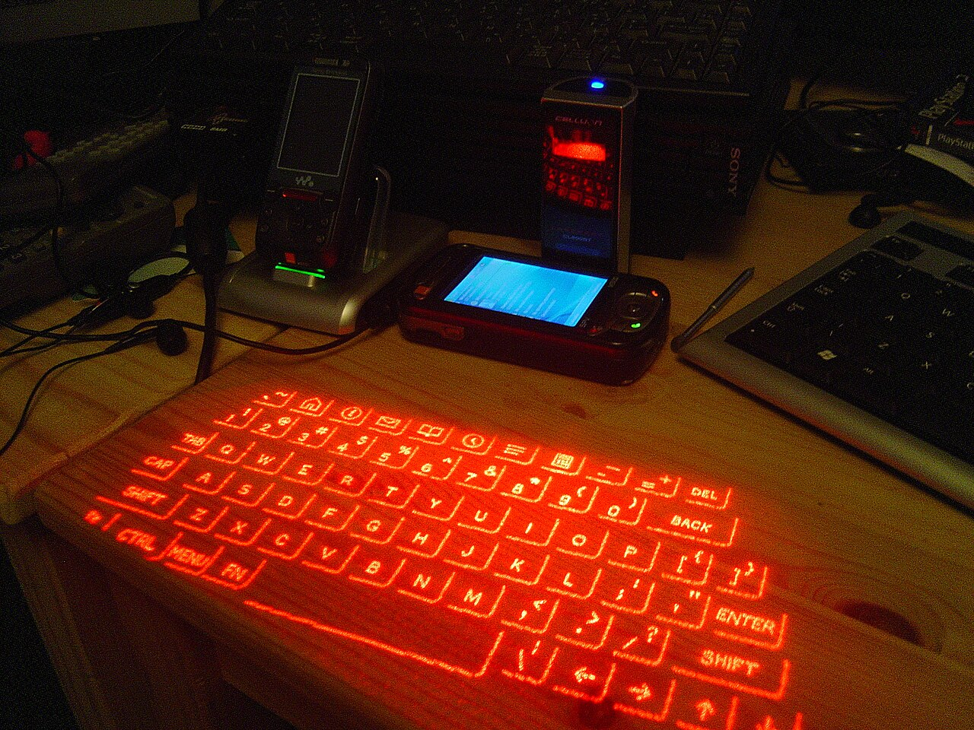
Клавіатура
Проєкційна клавіатура є ефективним пристроєм введення даних для мобільних пристроїв. Вона поєднує зручність введення даних з клавіатури стандартних розмірів і мобільність.
Її зображення можна спроєктувати на будь-яку плоску поверхню, а сам проєктор має малі розміри. В іншому робота з такою клавіатурою нічим не відрізняється від роботи зі стандартною клавіатурою.

Slide 9
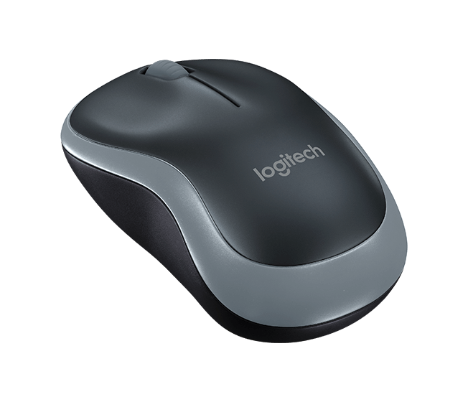
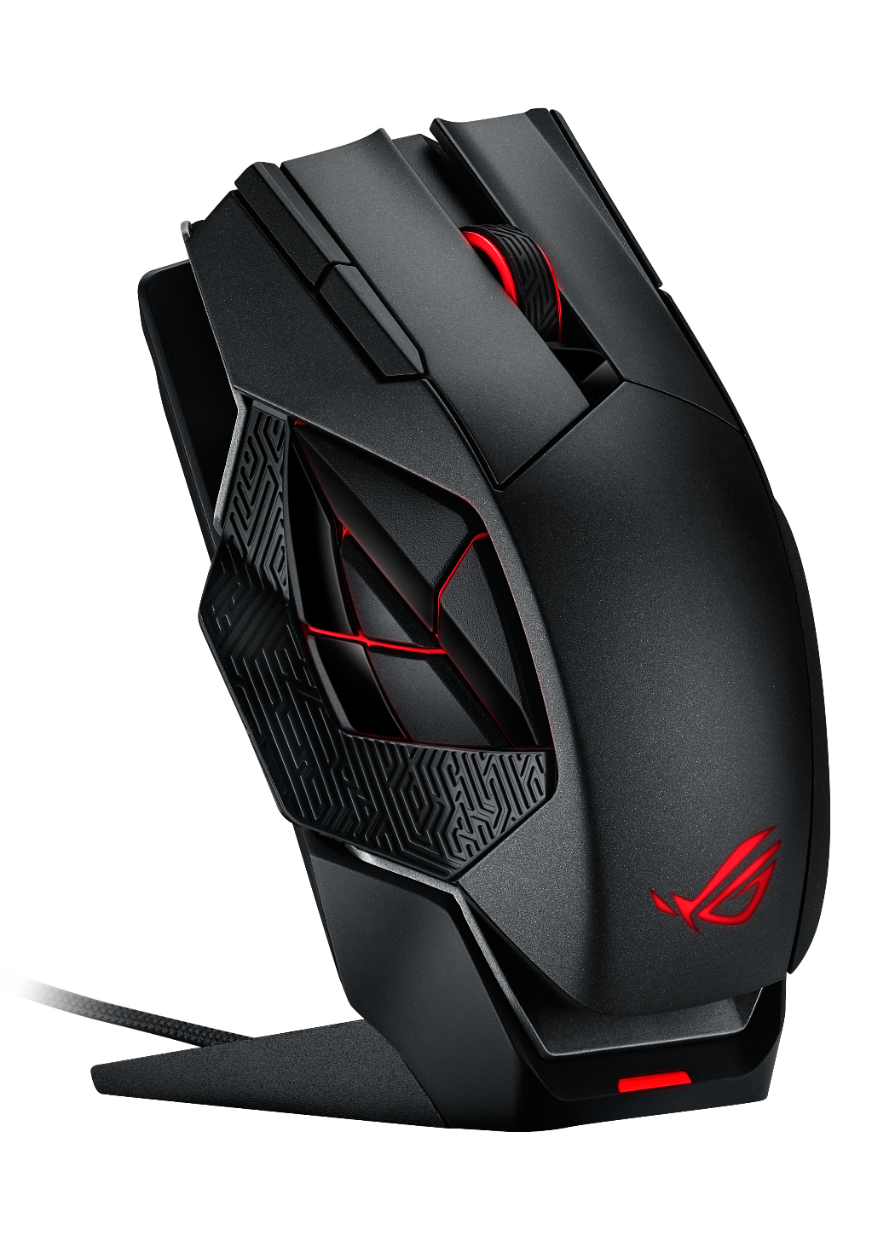
Миша
Маніпулятори миша поділяються залежно від значень таких властивостей:
за призначенням: для настільних ПК, для ноутбуків, ігрові тощо;
за типом підключення до системного блока: дротові (USB, PS/2) або бездротові (радіо, Bluetooth, Wi-Fi тощо);
за типом датчиків руху: оптичні, лазерні, гіроскопічні
за кількістю кнопок: 2, 3–5, 6–9, 10 і більше тощо;
за типом корпусу: симетрична стандартна, симетрична для шульги, ергономічна тощо.

Slide 10
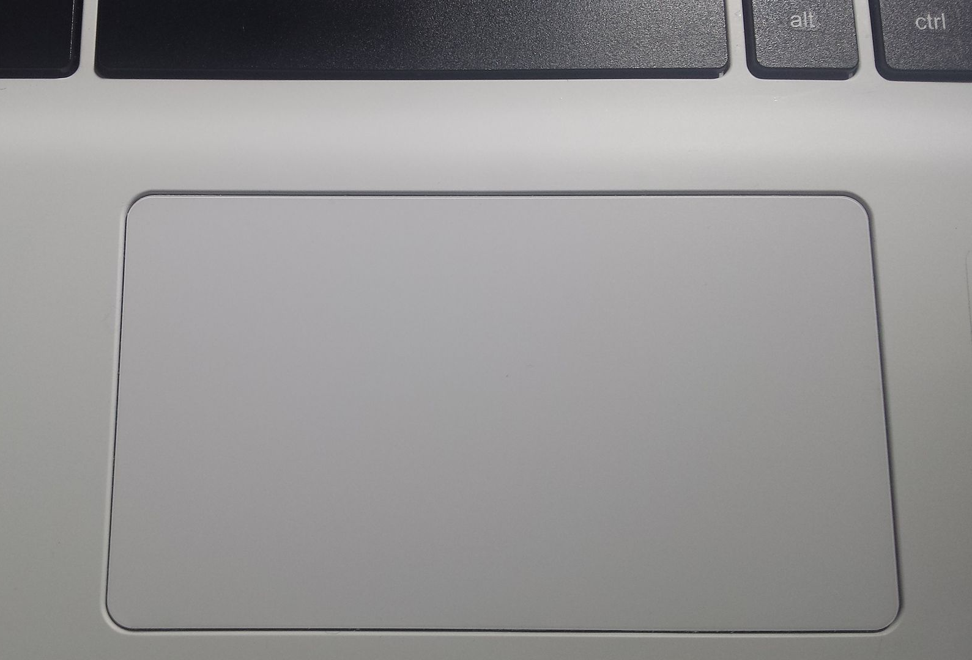
Тачпад
Тачпади є складовими практично всіх типів ноутбуків і нетбуків, проте можуть використовуватись і під час роботи з настільними ПК у вигляді додатково підключеного пристрою.
Переміщення пальця по поверхні тачпада приводить до переміщення вказівника на екрані монітора. Одноразовий короткочасний дотик до поверхі тачпада аналогічний до одноразового клацання лівою кнопкою миші, а подвійний дотик – подвійного клацання лівою кнопкою миші. Ліва та права кнопки тачпада виконують ті самі функції, що й відповідні кнопки миші.

Slide 11

Сенсорний екран
Сенсорні екрани використовують здебільшого в планшетних комп’ютерах, смартфонах, а також у різноманітних довідкових і презентаційних системах, платіжних терміналах.
Уведення даних здійснюється дотиком пальця або стилуса до певних ділянок поверхні екрана. Екран «відчуває», у якому місці відбувся дотик, і передає відповідний сигнал комп’ютеру. Основні властивості – розмір екрана (довжина діагоналі може бути від 3 до 70 дюймів і більше) і принцип відстеження місця дотику.

Slide 12
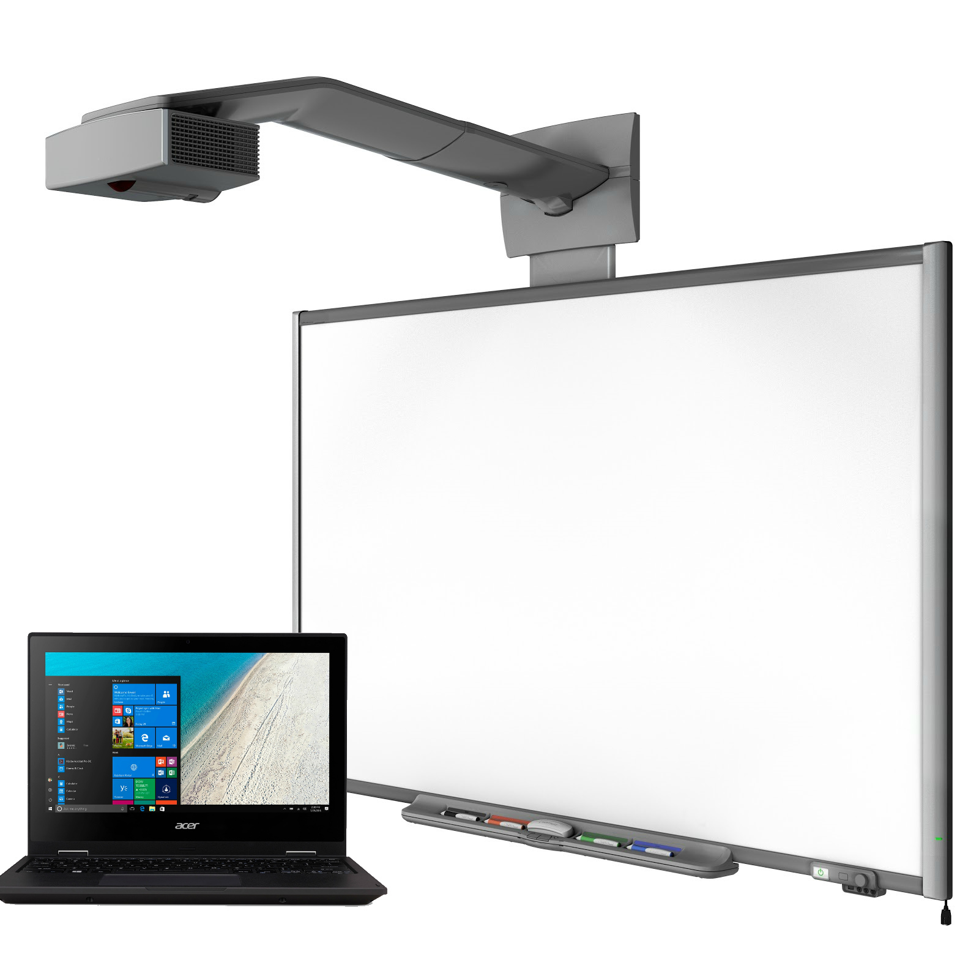
Мультимедійна дошка
Мультимедійні (електронні) дошки використовують здебільшого в закладах освіти, а також під час проведення різноманітних презентацій.
Розрізняють дошки залежно від їх розмірів (довжина діагоналі 70–79, 80–89 чи понад 90 дюймів) і принципу визначення місця дотику на дошці.

Slide 13
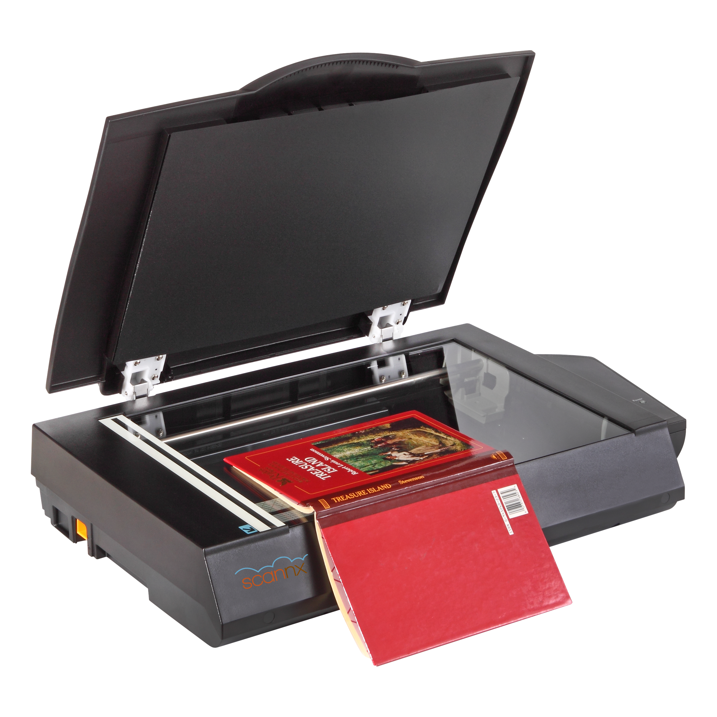
Сканер
Сканери використовуються для введення графічних даних у комп’ютер. На об’єкт, комп’ютерне зображення якого потрібно отримати, від спеціального пристрою направляється потік світла. Датчики світла аналізують інтенсивність і колір відбитого світла та перетворюють ці дані в електронну форму подання зображення.
Сканери поділяють на ручні, настільні та проєкційні.

Slide 14
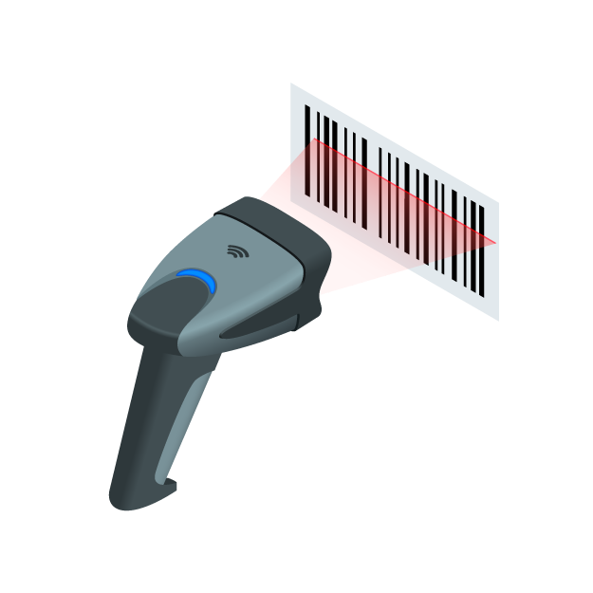
Сканер
Ручні сканери мають малі розміри й зручні для введення невеликих за розмірами зображень. Під час сканування об’єкт залишається нерухомим, а переміщують сам сканер.
Такі типи сканерів широко використовують у магазинах для сканування штрихкодів, нанесених на товари, у поїздах для сканування QR-кодів на проїзних документах, у бібліотеках тощо.

Slide 15
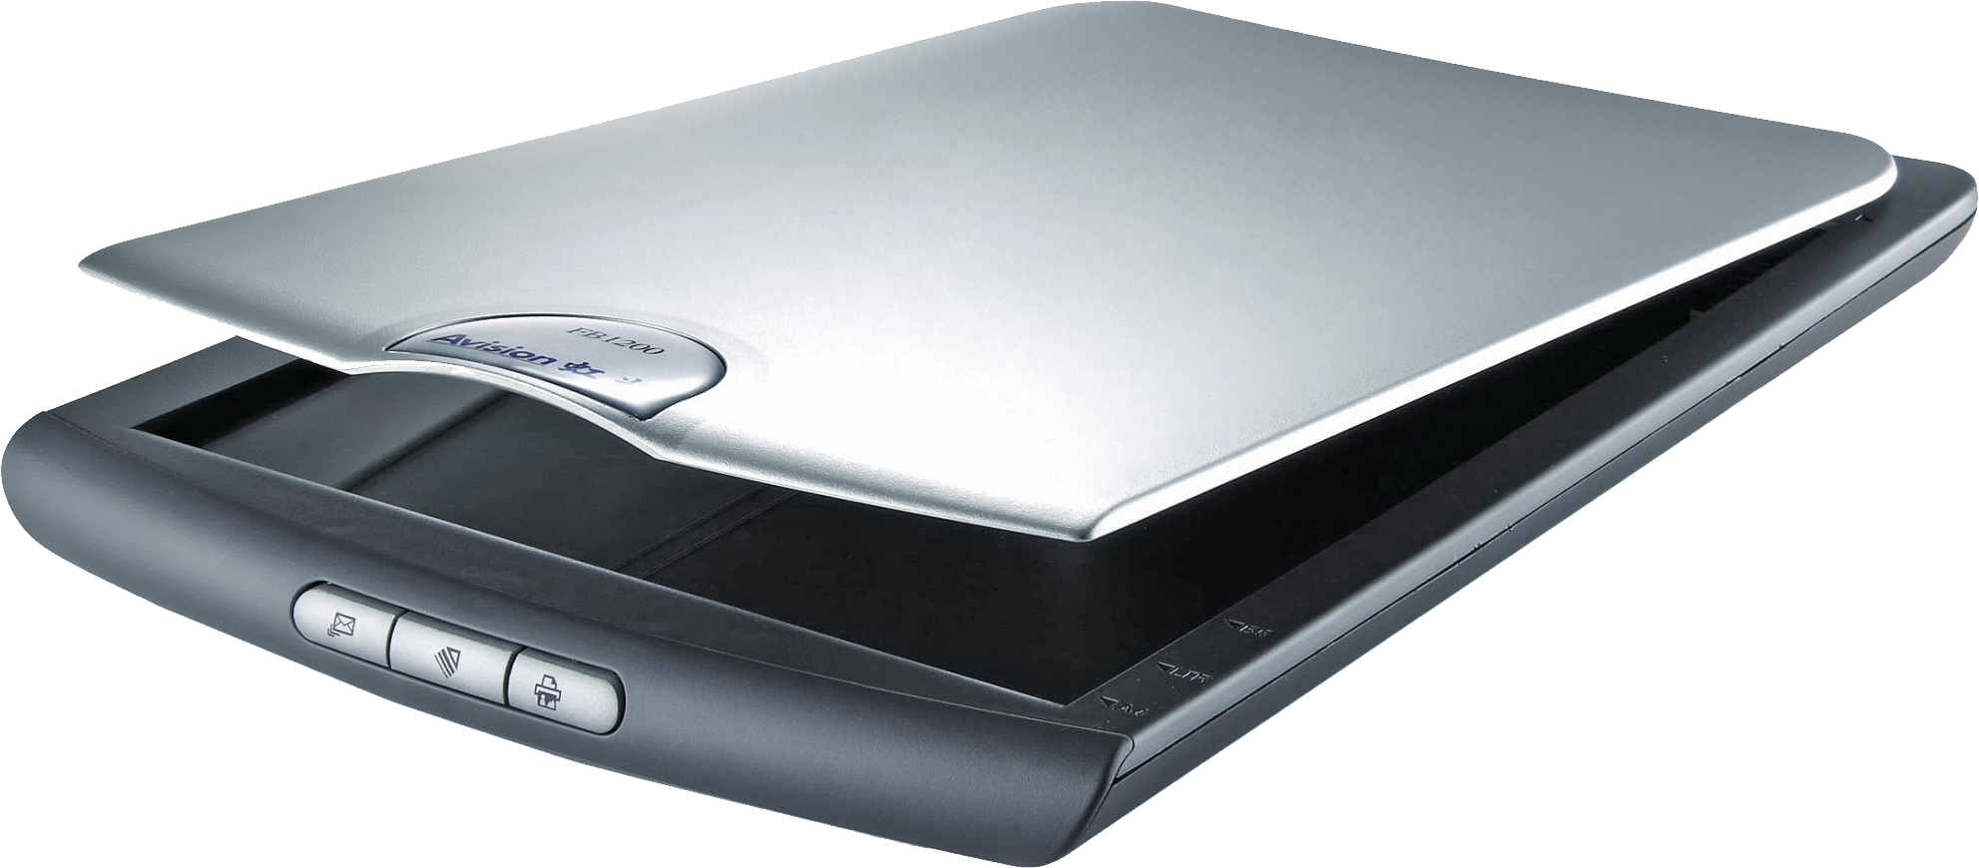
Сканер
Серед настільних сканерів найпоширеніші планшетні.
У них об’єкт, що сканується, нерухомо розміщується на склі. Сканування відбувається під час автоматичного переміщення механізму зчитування.
Для сканування великої кількості сторінок із зображеннями чи текстами використовують сканери з автоматичною подачею сторінок і вбудованою пам’яттю для зберігання файлів відсканованих зображень.

Slide 16
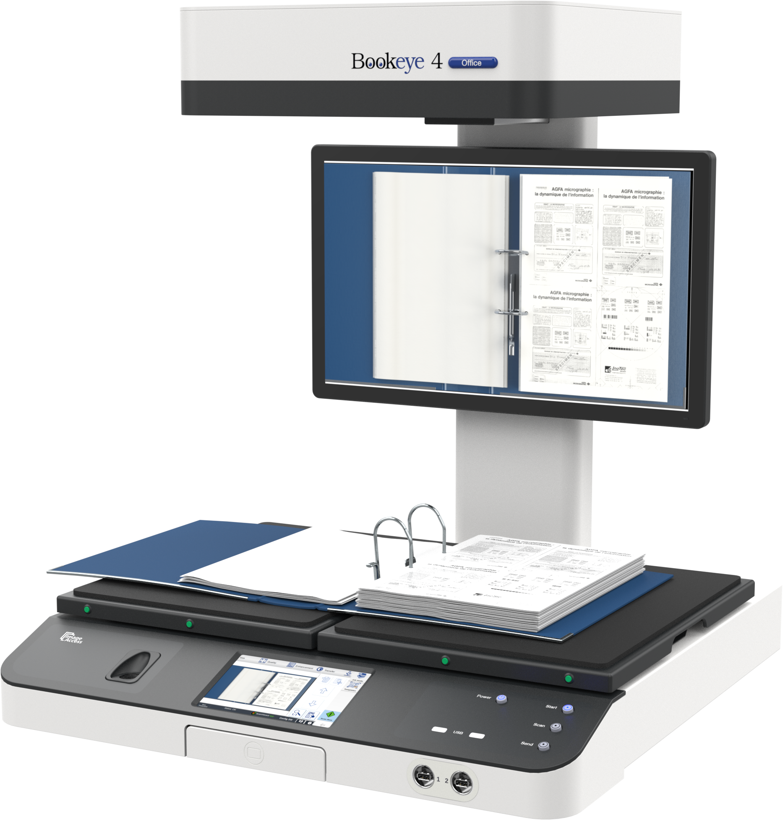
Сканер
Проєкційні сканери ще називають безконтактними або документ-сканерами.
Їхньою особливістю є те, що зображення вони отримують, як у фотоапараті, відразу всієї сторінки. Об’єкт сканування розміщується під модулем сканування.
Змінюючи відстань від об’єкта до модуля сканування, можна отримувати зображення об’єктів різних розмірів, а не тільки обмежуватися, наприклад, форматом А4.
Такі сканери активно використовують у бібліотеках для створення електронних копій книжок, журналів, текстових документів, фотографій, інших зображень.

Slide 17
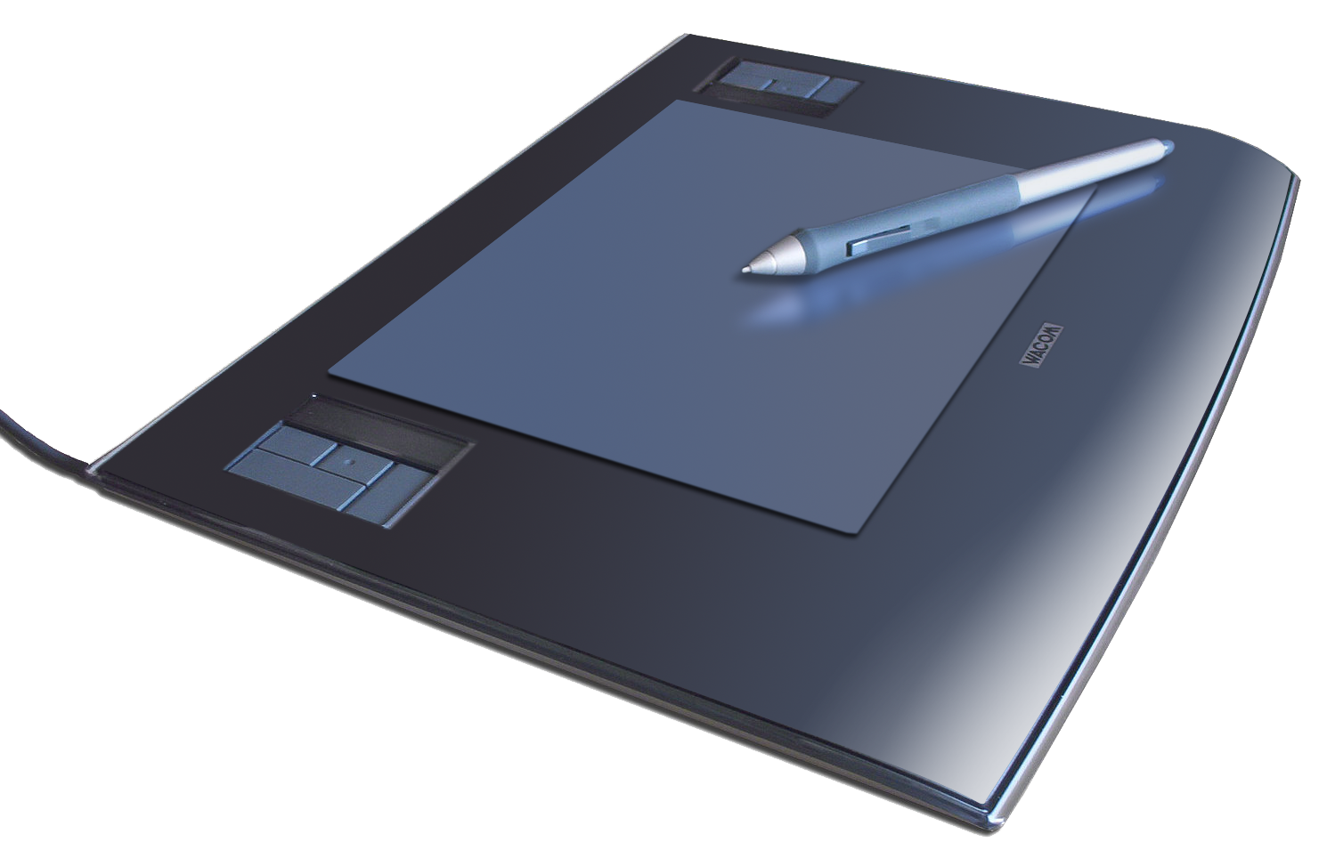
Графічний планшет
Близький за принципом дії до сенсорного екрана графічний планшет. Він використовується для створення малюнків і введення інших графічних даних.
Користувач створює малюнок, дотикаючись стилусом до поверхні графічного планшета. В окремих видах графічних планшетів робоча поверхня не відображає зображення, воно з’являється на екрані комп’ютера, до якого приєднано графічний планшет. В інших створене зображення відображається на робочій поверхні графічного планшета.

Slide 18
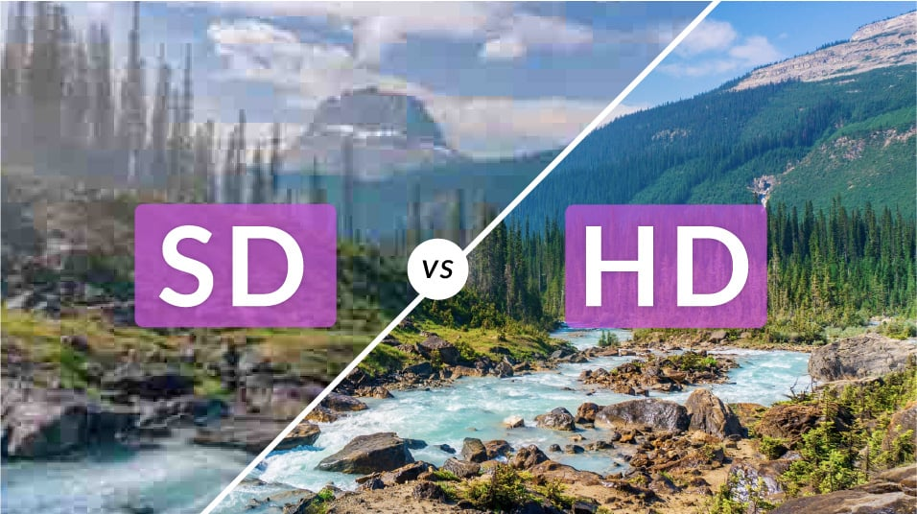
Камери
Для введення відео та звукових даних використовують фото- і відеокамери, вебкамери, мікрофони та інші мультимедійні пристрої.
Зазначимо, що основними властивостями фото- і відеокамер, вебкамер є їхня роздільність, яка визначає якість зображення.
Для відеокамер якість зображення визначається стандартами
SD (720 на 576 точок)
HD (1280 на 720 точок)
Full HD (1920 на 1080 точок)
Ultra HD (3840 на 2160 точок)

Slide 19
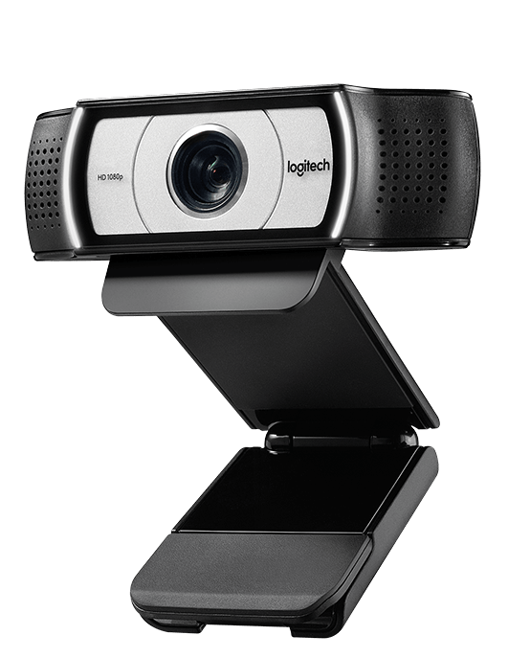
Камери
Для вебкамер роздільність визначається такими самими, як і в інших цифрових камерах, значеннями кількості точок на дюйм, додатковою характеристикою є максимальна кількість кадрів, які може записувати камера за одну секунду.
Зазвичай значення цієї властивості знаходиться в межах від 15 до 60 кадрів за секунду.

Slide 20
Камери
У фотокамер якість зображення залежить від оптичних властивостей об’єктива та кількості точок (пікселей) (від 10 до понад 45 мегапікселей), які може відтворити пристрій.

Slide 21
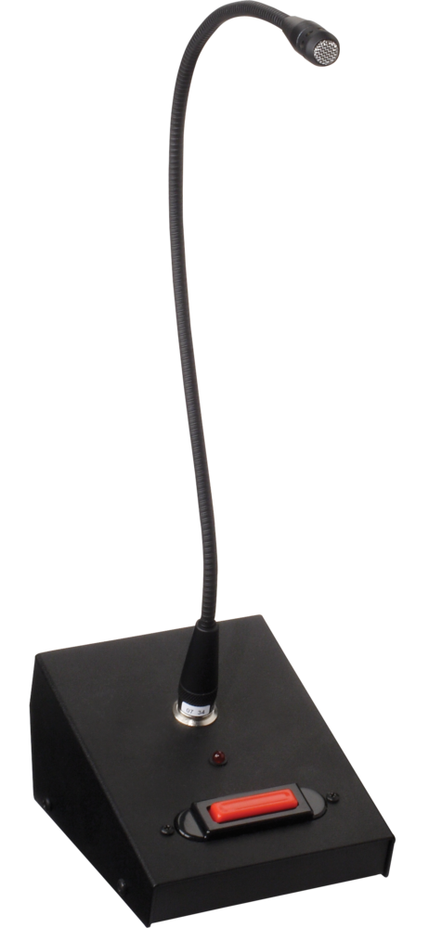
Мікрофон
Мікрофони призначено для введення звукових даних до комп’ютера. Їх можна поділити на кілька груп залежно від:
принципу дії (динамічні, п’єзоелектричні, магнітоелектричні, електростатичні тощо);
системи під’єднання (вмонтовані (у корпуси ноутбуків, вебкамер тощо) і відокремлені (під’єднуються додатково до пристроїв комп’ютера, зазвичай з використанням USB-з’єднання);
чутливості до гучності звуку

Slide 22


Slide 23

Запам’ятайте!
До пристроїв уведення даних належать пристрої введення текстових (клавіатура), графічних (сканер, фотокамера, графічний планшет), звукових (мікрофон), відеоданих (відеокамера, вебкамера, ТВ-тюнер), а також пристрої для забезпечення керування об'єктами в різноманітних програмах: миша, тачпед, мультимедійна (електронна) дошка, сенсорний екран, джойстик, геймпед, кейпед, кермо, педалі, денспед тощо.

Slide 24
Запам’ятайте!
Під час добору пристроїв варто зважати на їх призначення, значення основних властивостей і ціну.
Для цього можна використовувати інтернет-сервіси, які надають покупцеві дані для знаходження потрібних моделей, порівняння за значенням різних властивостей, що допомагає визначитись з вибором товару, магазину.

Slide 25

Запитання для перевірки знань
Які пристрої комп’ютера належать до пристроїв введення даних?
За значенням яких властивостей класифікують клавіатури? Наведіть приклади.
За допомогою яких пристроїв можна ввести графічне зображення в пам’ять комп’ютера?
Для чого використовують сканер? Які типи сканерів ви знаєте?
Чим, на вашу думку, відрізняється відеокамера від вебкамери? Що в них спільного?

Slide 26
Дякую за увагу!

Slide 27
Список використаних джерел
Інформатика : підруч. для 8-го кл. закл. заг. серед. освіти / Й. Ривкінд та ін. — Київ: Генеза, 2025. — 304 с. : іл.
https://www.pngwing.com/uk/free-png-shlhz
https://www.pngwing.com/uk/free-png-iyyif
https://www.pngwing.com/uk/free-png-zwzza
https://www.pngwing.com/uk/free-png-ystyg
https://en.wikipedia.org/wiki/Projection_keyboard#/media/File:ProjectionKeyboard_2.jpg
https://www.pngwing.com/uk/free-png-ppeho
https://www.pngwing.com/uk/free-png-npqtc
https://en.wikipedia.org/wiki/Touchpad#/media/File:Acer_CB5-311_series_touchpad.jpg

Slide 28
Список використаних джерел
https://uk.wikipedia.org/wiki/%D0%A1%D0%B5%D0%BD%D1%81%D0%BE%D1%80%D0%BD%D0%B8%D0%B9_%D0%B5%D0%BA%D1%80%D0%B0%D0%BD#/media/%D0%A4%D0%B0%D0%B9%D0%BB:IPad_3.png
https://dixi.education/shop/interactive-complex/
https://www.pngwing.com/uk/free-png-bxaam
https://www.pngwing.com/uk/free-png-zamgn
https://www.pngwing.com/uk/free-png-bndoi
https://www.pngwing.com/uk/free-png-nwvnu
https://uk.wikipedia.org/wiki/%D0%94%D0%B8%D0%B3%D1%96%D1%82%D0%B0%D0%B9%D0%B7%D0%B5%D1%80#/media/%D0%A4%D0%B0%D0%B9%D0%BB:Wacom_graphics_tablet_and_pen.png
https://programminginsider.com/difference-between-hd-and-sd-in-video-resolution/
https://www.pngwing.com/uk/free-png-mwcjo
https://www.pngwing.com/uk/free-png-bniur

Slide 29
Список використаних джерел
https://www.pngwing.com/uk/free-png-iypbl
https://pngwing.com/uk/free-png-dmmnm
https://emoji.aranja.com/
https://www.amazon.com/900%C2%B0Game-Steering-Dual-Motor-Feedback-Nintendo-Switch/dp/B08YQV2ZKZ
https://www.ebay.com/itm/282650997579
https://www.pngwing.com/uk/free-png-teikc
https://ohrana.ua/uk/datchiki/datchik-dvizheniya-s-fotokameroy-ajax-motioncam-chernyy.html

